Slide 1
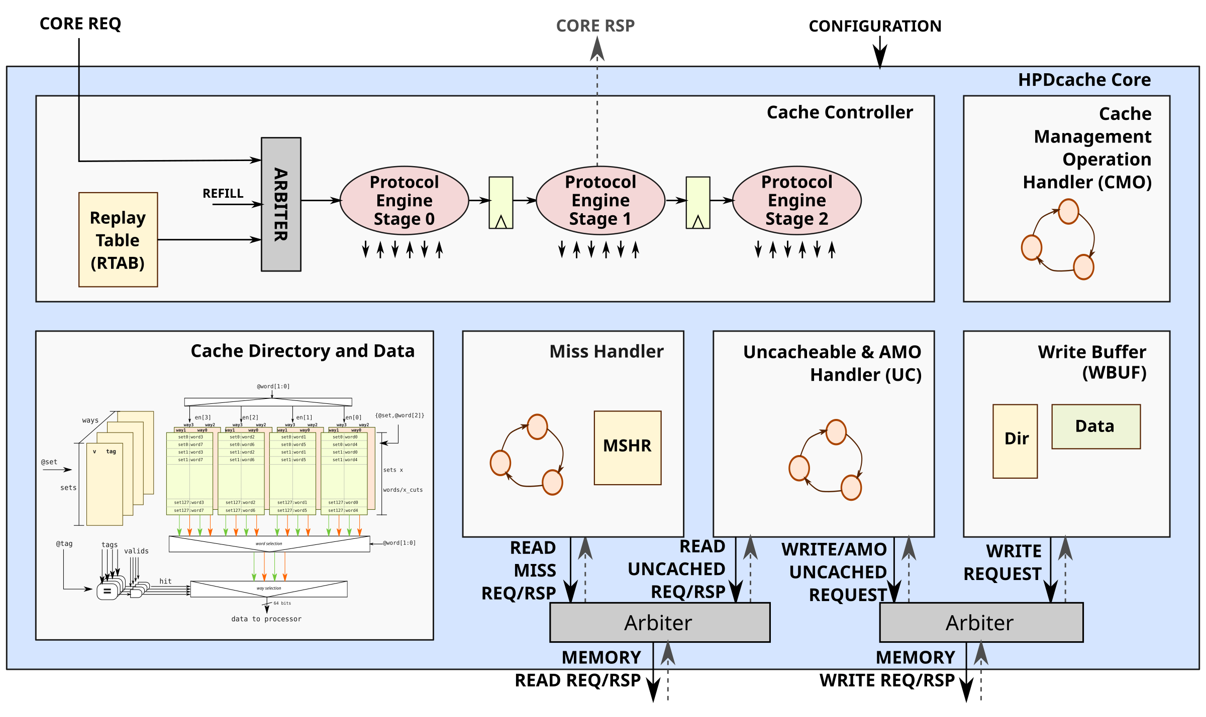
原项目：CV-HPDcache 总体微架构
上游官方架构图；本项目定位在 Miss Handler 与流水线授权控制两处。
A 发送路径
Miss Handler 内部
发送状态会影响新 miss 准入
详见第 3 页
B 回填授权
Refill → 流水线仲裁
S1 未空时需要继续等待
详见第 4–5 页
原图来源：OpenHW / CEA
docs/source/images/
hpdcache_core.svg
CV-HPDcache | 基于当前 RTL 的项目示意；非物理版图 | 01
01
Notes:
官方图来自 docs/source/images/hpdcache_core.svg，说明见 docs/source/architecture.rst。OpenHW CV-HPDcache / CEA。
图示 core partition 不含上层 requester arbitration。请求进入三阶段流水线；miss由Miss Handler处理，等待的请求进入RTAB。
改动A位于Miss Handler发送路径；改动B位于refill与Cache Controller之间的grant控制。原图未修改。
不将上游Cache整体实现计为本项目从零设计。

Slide 2
修改后：两处调度改造的集成视图
简化读路径；绿色表示新增或修改逻辑。原有写缓冲、AMO / CMO 等独立路径未展开。
Core / SpMV 行为执行模型
命中响应
Cache Controller
Miss Handler
S0 仲裁
S1 查询与响应
S2 分配
MSHR · 8 entries
Core / RTAB / Refill
hit / miss / 异常判断
MSHR + 待发元数据
跟踪已分配 miss
B 安全 hit 完成 → 可提前授予 refill
A 2-entry 发送元数据 FIFO
{nline, MSHR way} + 准入信用
refill request / grant（控制交互）
RTAB · 4 entries
Cache Directory / Data RAM
Refill FIFO + FSM
等待与重放
读命中、refill 数据写入、目录更新
原有返回与安装通路
返回数据
读请求
两处改动改变调度时机；图中 MSHR 与 RTAB 容量仍为 8 / 4。
实线：请求 / 数据与操作方向 虚线：控制或响应；未展开全部端口连线。
读请求仲裁器 / 下一级存储
CV-HPDcache | 基于当前 RTL 的项目示意；非物理版图 | 02
02
Notes:
这是按当前RTL整理的简化集成图，不是替换上游官方全架构图。
A：S2同时分配现有MSHR和2-entry发送元数据FIFO，每项已经占用MSHR；队头通过原有请求仲裁发出。
B：refill grant保留原有空S1路径，并为满足安全条件的S1普通core load hit增加重叠授权资格。
授权当拍不写refill数据，Data/Directory仍分拍，S0不接收新请求。MSHR=8和RTAB=4保持不变。
原型参数MissIssueDecoupleEnable=1,RefillEarlyGrantEnable=1,RefillDirectEnable=0。

Slide 3
改动 1：miss 接收与发送解耦
已有多个 MSHR，但发送通路的暂存与准入能力仍可能受到下游反压限制。
原设计｜发送状态限制新 miss 准入
修改后｜有限队列吸收发送反压
MissIssueDecoupleEnable = 0
MissIssueDecoupleEnable = 1
准入 ready：SEND 时为 0
准入 ready：依据下一拍信用
S1 miss 准入检查
hold
RTAB · 4 entries
S1 miss 准入检查
hold
RTAB · 4 entries
未 ready 时等待
未 ready 时等待
准入通过
准入通过
S2 分配
分配
MSHR · 8 entries
S2 分配
分配
MSHR · 8 entries
容量不变
容量不变
同拍保存信息
同拍分配并入队
单项待发元数据寄存器
IDLE / SEND
2-entry 元数据 FIFO
下一拍信用
{nline, MSHR way}
发送状态机
{nline, MSHR way}
count_next < 2
待发请求信息
valid
ready
队头请求 / valid
ready
读请求仲裁器 / 下一级存储接口
读请求仲裁器 / 下一级存储接口
发送未完成时，新 miss 可能进入 RTAB 等待。
仍有信用时，可先接纳下一笔 miss；满时仍需等待。
新增的是待发送元数据缓冲，不存 cacheline 数据；FIFO 中的每一项已拥有一个 MSHR。
CV-HPDcache | 基于当前 RTL 的项目示意；非物理版图 | 03
03
Notes:
原设计：Miss Request FSM只有IDLE/SEND。IDLE接受S2分配并保存一项{nline,MSHR way}；SEND保持valid，但alloc_ready始终为0，握手后下一拍才回IDLE。
修改：以2-entry元数据FIFO替代原单项保存结构和发送状态控制。S2分配MSHR与FIFO入队同拍发生；队头握手后pop。
准入反馈面向S1，承诺下一拍S2空间：count_next=count+当前alloc-当前pop，alloc_ready=count_next<2。不是FIFO本拍wok。
队列所有项已经占用MSHR；满时仍会hold到RTAB。不是增加两个MSHR、不是完全切断ready，不承诺整个Cache每拍新miss。
省略请求组包细节和RTAB返回S1的重放连线。

Slide 4
改动 2：S1 hit 完成与 refill 授权重叠
只改变 refill 的授权资格；原有数据写入、目录更新与响应通路继续使用。
原设计｜S1 为空时才授权
修改后｜允许安全的旧 hit 完成时授权
RefillEarlyGrantEnable = 0
RefillEarlyGrantEnable = 1
S1 普通 core load hit
原有响应通路
S1 普通 core load hit
原有响应通路
已在流水线内的旧请求
hit 当拍返回 Core
已在流水线内的旧请求
hit 当拍返回 Core
S1 valid 状态
hit / 响应 / 异常 / 新旧 S2 工作
Refill grant 授权控制
Refill grant 授权控制
需 S1 为空 + 原有授权条件
旧 hit 本拍响应，refill 仍等待
S1 为空，或安全 hit 正在完成
仍须满足原有授权条件
request
grant
提前资格
非 error / invalidation
request
grant
Refill FIFO
待处理
Refill FSM
Refill FIFO
待处理
Refill FSM
返回数据与元信息
原有回填状态机
返回数据与元信息
原有回填状态机
原有执行通路：MSHR ack → Data → Dir / RTAB
原有执行通路：MSHR ack → Data → Dir / RTAB
重叠的是“hit 响应 + refill 授权”；S0 仍不接收新请求，refill 数据下一拍才写入。
CV-HPDcache | 基于当前 RTL 的项目示意；非物理版图 | 04
04
Notes:
左边是原授权规则，右边增加安全的S1普通core load hit完成作为例外。本轮性能实验两边均开启miss解耦，只改变RefillEarlyGrantEnable。
安全条件含：普通可缓存core load hit，响应有效且无error/abort；无RTAB分配/重放/ECC恢复；新旧S2的MSHR/目录/flush工作都为空；无CMO/UC/error/flush竞争；refill非error非invalidation。
S0在refill pending时保持关闭，只有已经在S1的旧hit能在授权拍完成。命中响应与refill响应不在同一拍。
MSHR ack_cs原先就预使能；真正提前的是grant驱动的ack与FSM转移。不存在新增refill数据旁路或RAM端口。
静态范围lowLatency, response feedthrough, MSHR regbank,单拍整行refill,单字请求；RefillDirectEnable同时开启时本优化禁用。

Slide 5
为什么能省一拍：授权提前，数据写入时序仍分开
例：正常、需要返回响应的 load refill；hit 的 SRAM 读取已在前一拍发起。
只消除一次可避免的准入等待；不表示增加 SRAM 端口，也不表示两个响应同拍返回。
t
t + 1
t + 2
t + 3
原授权逻辑
hit 响应
grant
DATA
DIR
refill 等待
MSHR ack
写数据 + miss 响应
目录更新 + RTAB 唤醒
grant 提前一拍
提前授权
hit 响应 + grant
DATA
DIR
重新仲裁
同拍 MSHR ack
写数据 + miss 响应
目录更新 + RTAB 唤醒
无其他阻塞时可接收
资格检查：普通 core load hit 正常完成；无重放 / ECC 恢复；无新旧 S2 工作及其他控制器占用。
原型配置：lowLatency、MSHR regbank、response feedthrough、整行单拍 refill、单字请求。
CV-HPDcache | 基于当前 RTL 的项目示意；非物理版图 | 05
05
Notes:
此图是满足early grant资格时的相对周期示意，不代表每个refill均省一拍。需要正常load refill且需返回响应。
t：原设计hit响应并等待；优化hit响应并grant/MSHR ack。
t+1：原设计grant；优化WRITE写数据并返回原miss响应。
t+2：原设计WRITE；优化WRITE_DIR更新目录、唤醒RTAB。
t+3：原设计WRITE_DIR；优化重新仲裁，若没有其他阻塞可接收。
数据和目录仍各占一拍；RTAB唤醒没有提前到grant/数据拍；新增路径有时序成本，需STA评估。
配置范围lowLatency、单字请求、整行单拍refill、MSHR regbank和response feedthrough。

